Slide 1
主成分分析和奇异值分解
Principal Components Analysis
and
Singular Value Decomposition

Slide 2
为什么使用PCA
影响环境变化的因素很多：主要、次要
高维空间的稀疏性
  采样数量通常不会随着维度的增加而指数增加，所以维度越高，样本呈现越来越稀疏的趋势
选择研究对象的所有因素：增加难度与复杂性
  特征之间存在着错综复杂的相互关系
  全面选择特征会增加成本，甚至不可能实现
  选择次要特征反而降低精度
目标：希望在m个变量基础上
  用较少的综合变量代替原来较多的变量
  保留大部分信息
  新变量之间互不相关

Slide 3
使用PCA的好处
进行数据压缩，减少数据存储所需空间及计算所需时间
消除数据间的冗余，以简化数据，提高计算效率
去除噪声，提高模型性能
改善数据的可理解性，提高学习算法精度
将数据维度减少到2维或者3维，进行可视化

Slide 4
PCA
定义
  在不损失或者很少损失原有信息的前提下，将原来个数较多，且彼此相关的变量转换为新的个数较少而彼此独立或不相关的综合变量的一种多元统计分析方法
举例
  n个样本的两个特征x1和x2
  S_{X1}=20.3, S_{x2}=24.1, S_{X1}+S_{x2}=44.4
  找到这两个特征的线性组合构成n个样本的两个特征y1和y2，使得S_{y1}+S_{y2}=S_{X1}+S_{x2}
  新特征的方差分配尽量扩大差异且不相关，一个特征方差占主要方差量，另一个占次要方差量

Slide 5
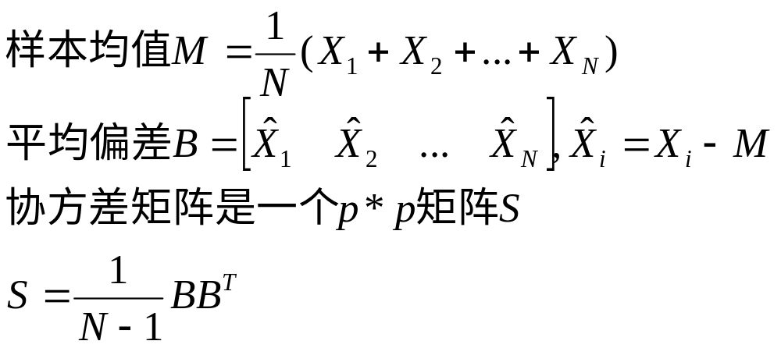
PCA
p个维度的N个样本可表示为p*N的观测矩阵X，其中每个样本表示为Xi

Slide 6
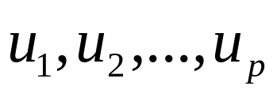
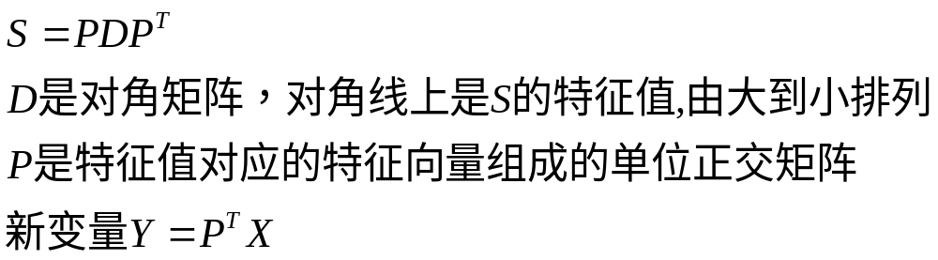
PCA
X协方差矩阵S的单位特征向量
称为观测矩阵数据的主成分，第一主成分是S中最大特征值对应的特征向量，第二主成分是是S中第二大特征值对应的特征向量，依次类推

Slide 7


PCA
PCA步骤
  1-确定分析变量，对观测矩阵X的数据标准化：计算平均偏差的观测矩阵B
  2-计算协方差矩阵S
  3-计算协方差矩阵的特征值和特征向量，并
  4-计算新观测矩阵Y，以及每一个分量对于方差的贡献率（特征值决定），确定保留的主成分
主成分保留
  累积方差分析，一般取85%~95%的特征值
  选用所有特征值>=1的主成分

Slide 8
PCA应用
降低变量维数，方便系统解释
进行有效的特征选择，以此获得更好的分类回归效果
  维度灾难的结果就是过拟合现象，进而导致分类识别的错误，因此需要降维处理
  回归分析当变量较多时，可先对自变量进行主成分分析，然后选择主要主成分作为新的自变量进入方程
主成分判别

Slide 9
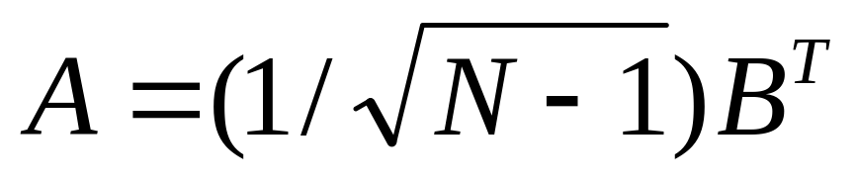
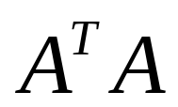
PCA & SVD
实际应用中，奇异值分解是进行主成分分析的主要工具，如果B是一个具有平均偏差形式的p*N观测矩阵，且如果
那么 是协方差矩阵S，A的奇异值的平方是S的p个特征值，且A的右奇异向量是数据的主成分。
A的奇异值分解比S的特征值分解更快更准确

Slide 10
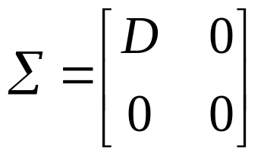
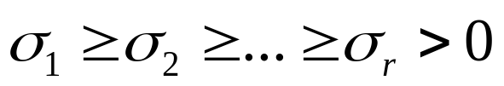
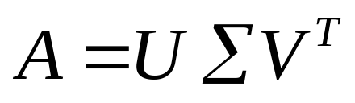
SVD定理
设A是秩为r的m*n矩阵，那么存在一个m*n的矩阵 ，此处D的对角线元素是A
的前r个奇异值， ，并且存在一个m*m正交矩阵U和一个n*n的正交矩阵V使得
U的列称为A的左奇异向量，V的列称为A的右奇异向量

Slide 11
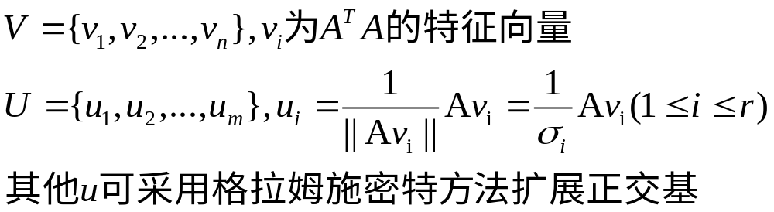
SVD

Slide 12


SVD
SVD可分为三步进行
  将矩阵 正交对角化，即求矩阵 的特征值及其对应的特征向量的标准正交集
  算出 ，将特征值降序排列，同时特征值的算术平方根就是奇异值
  构造U

Slide 13
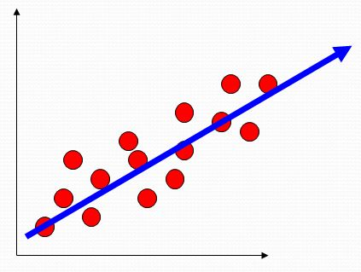
其他降维手段
PCA只适用于线性降维，无监督
LDA（linear discriminant）
  线性判别分析
  已知数据类别，原始数据经过投影，在低维空间不同类别分布中心尽可能远离，相同类别的分布方差尽可能小

